Slide 1
BÁO CÁO DỰ ÁN NGHIÊN CỨU
Đánh giá Thực nghiệm ChatGPT 5.4 Mini trong việc tự động sinh Gherkin
Báo cáo Dự án — Nhóm 4

Slide 2
BACKGROUND
Bối cảnh & Vấn đề
Các team Agile phụ thuộc rất nhiều vào BDD và Gherkin để kiểm thử.
Vấn đề: Việc dùng ChatGPT 5.4 mini để tự động hóa quá trình sinh gherkin kiểm thử còn chưa được nghiên cứu kỹ.
EXECUTIVE SUMMARY
Tóm tắt dự án
Dự án đánh giá GPT-5.4-mini trên 261 user stories thuộc 3 lĩnh vực khác nhau.
2 câu hỏi nghiên cứu của nhóm:
RQ1
RQ2
Chất lượng Ngữ nghĩa
Độ chính xác Cú pháp
Code Gherkin do AI sinh ra có đúng logic nghiệp vụ của chuyên gia không?
Code Gherkin do AI sinh ra có chạy được trên test runner thực tế không?
1

Slide 3
RELATED WORK
Nghiên cứu Liên quan & Điểm khuyết
Paper | LLM | Dataset | Metric chính | Kết quả tốt nhất | Hạn chế
Rathnayake 2026 | GPT-4 | 500 US (nội bộ) | BERTScore | 91.16% | Data đóng, không tái lập được
Fernandes 2025 | Gemini | 10 mẫu | METEOR | 0.84 | Dataset quá nhỏ
Karpurapu 2024 | GPT-3.5 | ~50 US | Gherkin-lint | ~0 lỗi | Linter tĩnh (không chạy thực tế)
Ferreira 2025 | GPT-4 Turbo | 50 kịch bản | Lỗi cú pháp | 100% | Chỉ test trên hệ thống xe hơi
dos Santos 2025 | ChatGPT | 34 stories | Độ bao phủ | N/A | Không parse code thực tế
Narvaez 2025 | Claude 3.7 | Luật ATTP | N/A | N/A | Không liên quan ngành phần mềm
Fonseca 2025 | DeepSeek-R1 | JIRA BMW | Lỗi cú pháp | 93.3% | Chỉ test nội bộ xe hơi BMW
Zhang 2024 | GPT-4 | Java classes | Độ bao phủ | 92.51% | GPT-3.5 lỗi 97.84%
Chang 2025 | GPT-4o-mini | Python code | Ổn định | Tốt | Dành cho Python, không phải Gherkin
Sisomboon 2026 | 5 model RAG | Fake Criteria | Độ bao phủ | 98.44% | Data giả lập (không thực tế)
2

Slide 4
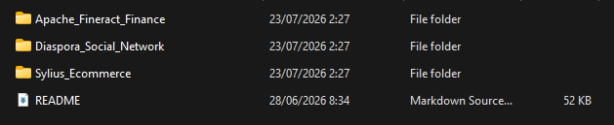
DATA GATHERING
Reverse Engineering
Thu thập 261 gherkin chuẩn từ 3 lĩnh vực khác nhau: Sylius (Thương mại điện tử), Fineract (Tài chính), Diaspora (Mạng xã hội).
Reverse 261 gherkin chuẩn về 261 user stories để AI sinh ra gherkin
3

Slide 5
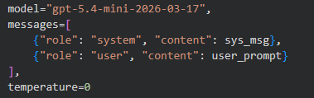
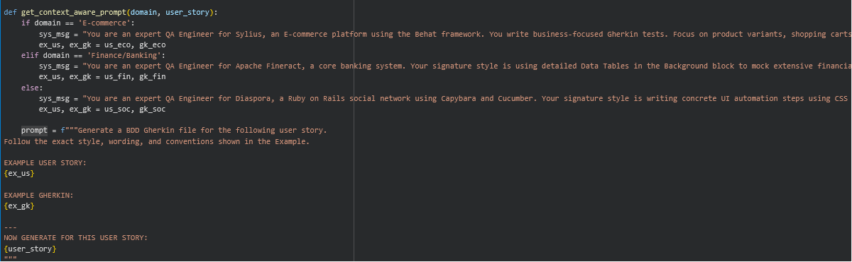
METHODOLOGY
Experimental Setup
Cấu hình AI:
Khóa cứng ở phiên bản “gpt-5.4-mini-2026-03-17”
Temperature = 0
Chiến lược prompt: mỗi lĩnh vực sẽ là 1 kiểu prompt khác nhau kèm 1 gherkin mẫu từ chính dự án đó (few-shot prompting)
4

Slide 6
METHODOLOGY
Thang đo (Metrics)
Thang đo RQ1: Skeleton Cosine Similarity (xóa keyword, dùng all-MiniLM-L6-v2).
Ví dụ:
Trước khi gọt
Sau khi gọt
@checkout
Feature: Preventing checkout completion with an unavailable shipping method
Background:
Given the store operates on a single channel in "United States"
And the store has a product "PHP T-Shirt" priced at "$12.00"
And the store has "DHL" shipping method with "$10.00" fee
@ui
Scenario: Being unable to complete checkout when shipping method is disabled
And the "DHL" shipping method is disabled
When the customer tries to confirm the order
Then I should be informed that the chosen shipping method is not available
Feature: Preventing checkout completion with an unavailable shipping method
Background:
Given the store operates on a single channel in <PARAM>
And the store has a product <PARAM> priced at <PARAM>
And the store has <PARAM> shipping method with <PARAM> fee
Scenario: Being unable to complete checkout when shipping method is disabled
And the <PARAM> shipping method is disabled
When the customer tries to confirm the order
Then I should be informed that the chosen shipping method is not available
Thang đo RQ2: Executable Syntax Rate (dùng behave --dry-run).
Ví dụ Pass
Ví dụ Fail
Feature: Login
Scenario: Valid login
Given the user is on the login page
When the user enters valid credentials
Then the user should see the dashboard
Featur: Login
Scenaro: Valid login
Givn the user is on the login page
5

Slide 7
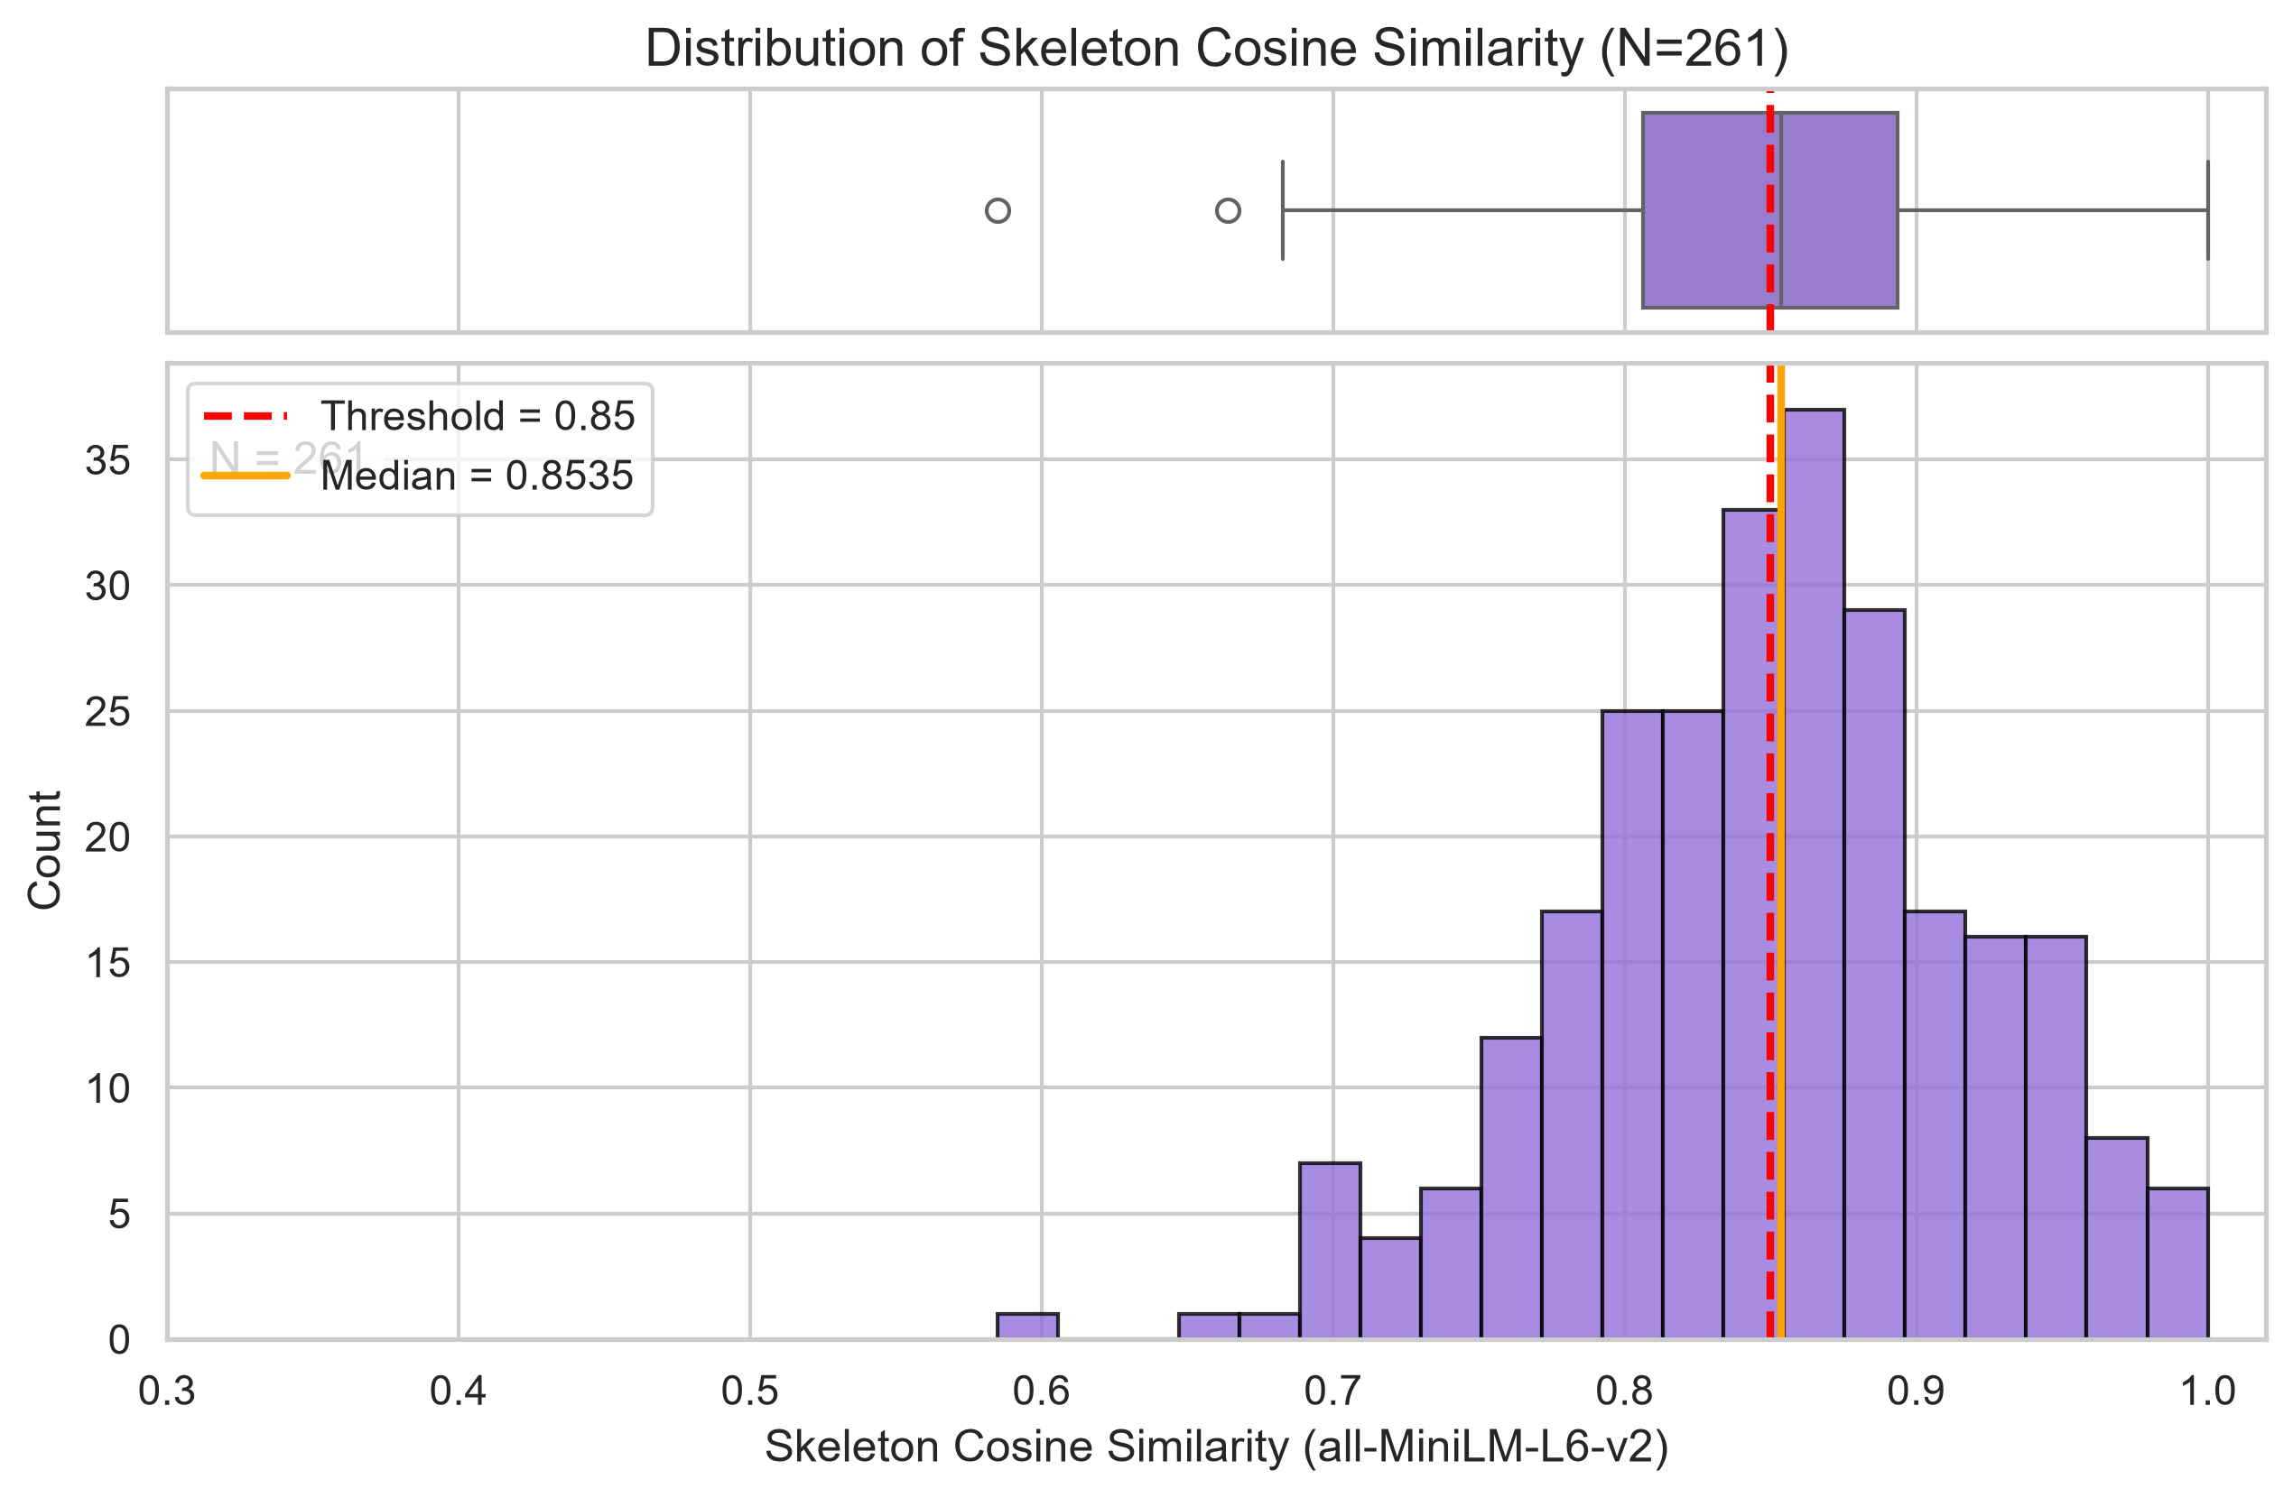
RESULTS
Kết quả — RQ1 (Ngữ nghĩa)
Điểm trung vị = 0.853.
Kiểm định Wilcoxon p-value = 0.355 (Thất bại trong việc bác bỏ giả thuyết H0).
Kết luận: LLM chưa thể duy trì độ chuẩn xác logic khi đối mặt với nghiệp vụ phức tạp.
6

Slide 8
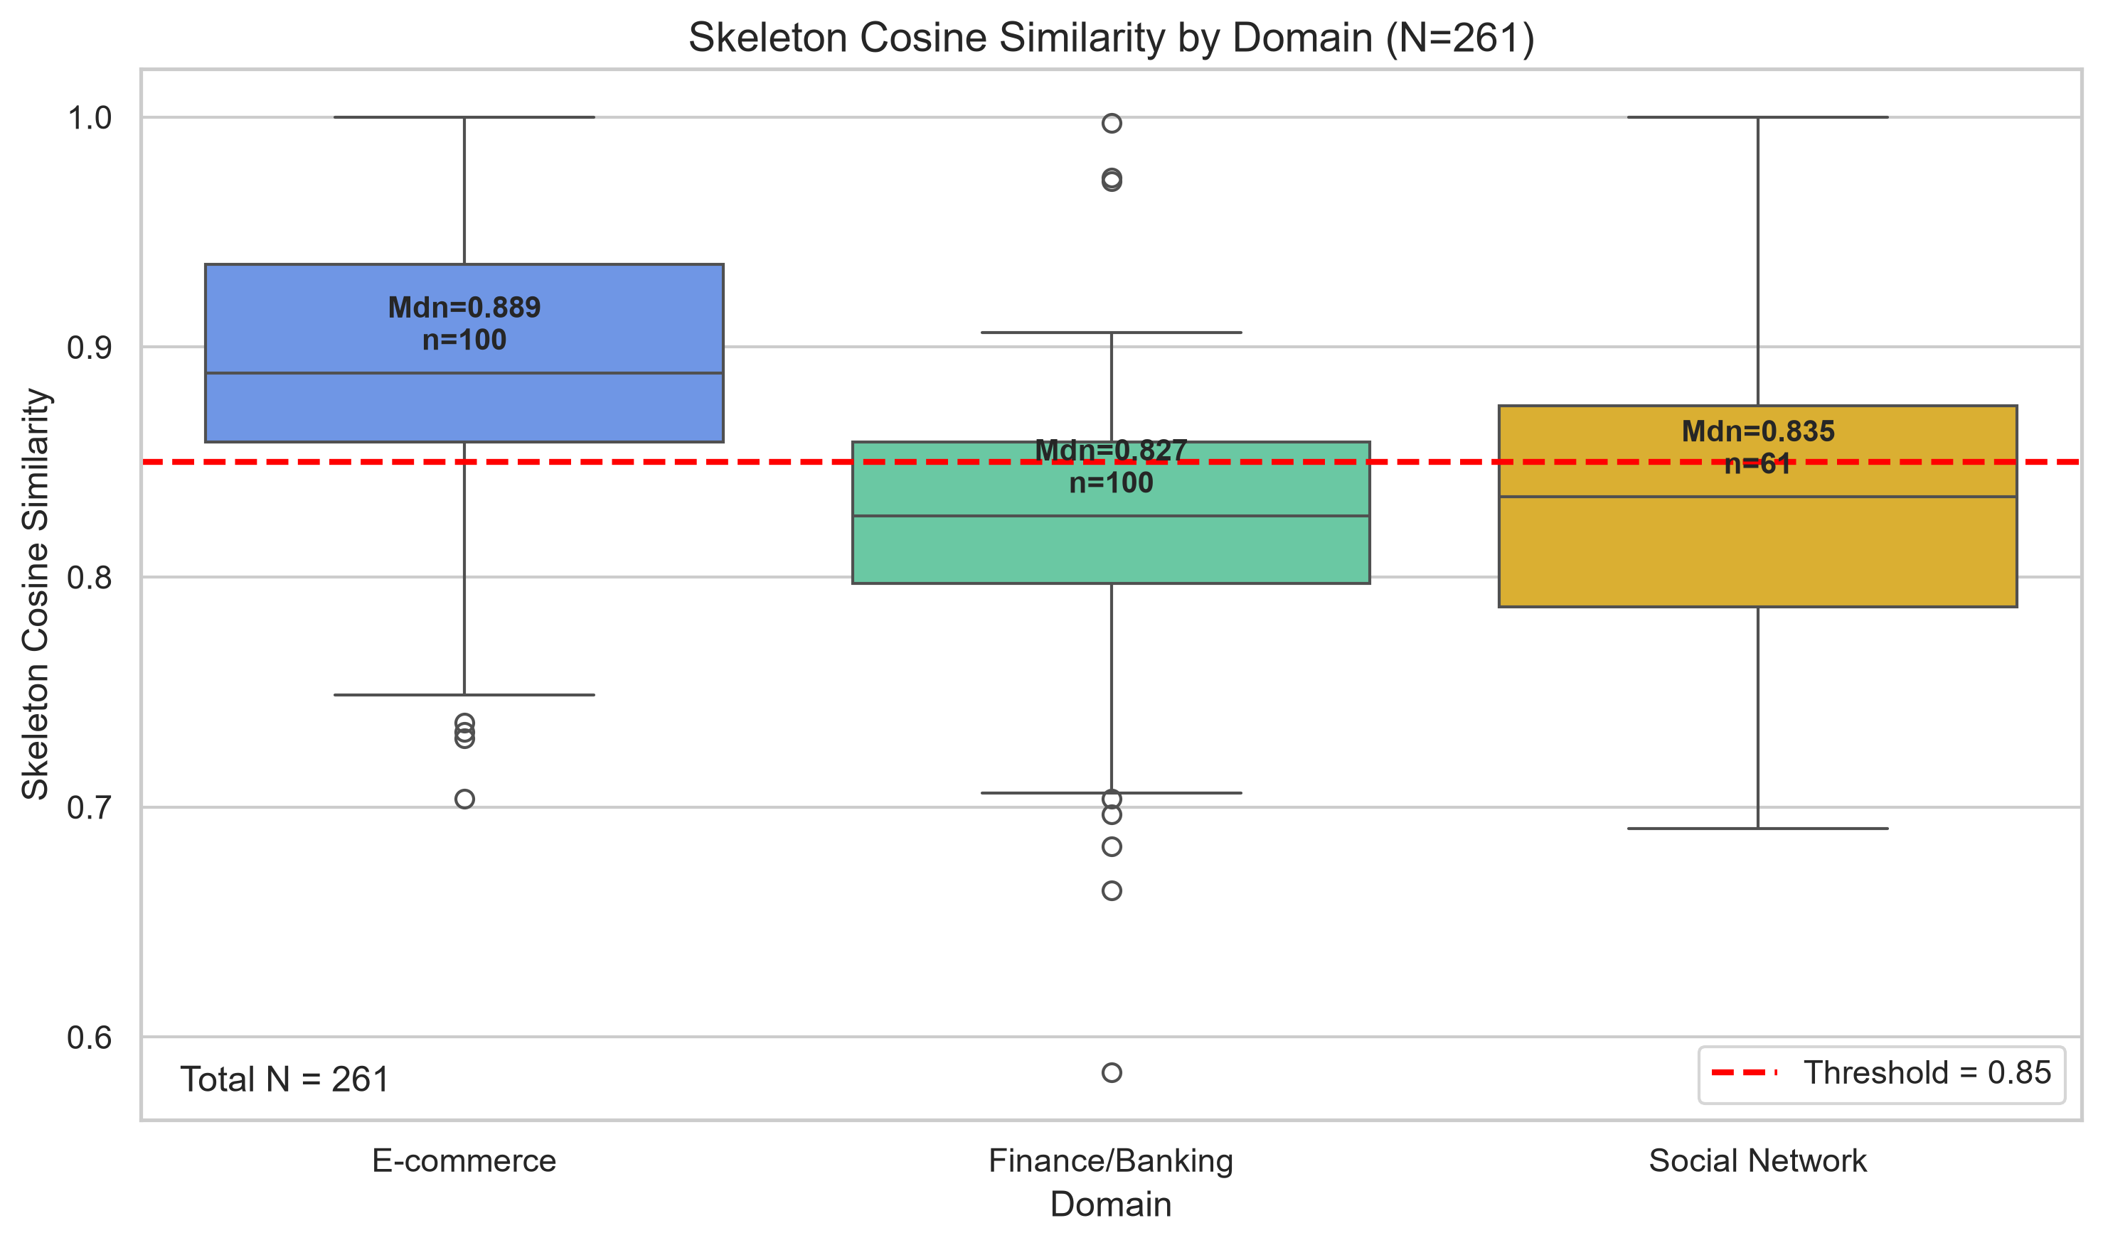
RESULTS
Kết quả — RQ1 (Phân tích theo lĩnh vực)
Có sự chênh lệch lớn giữa các lĩnh vực.
Độ tương quan giữa gherkin generated bởi AI và gherkin mẫu của lĩnh vực E-commerce cao hơn so với 2 lĩnh vực còn lại
7

Slide 9
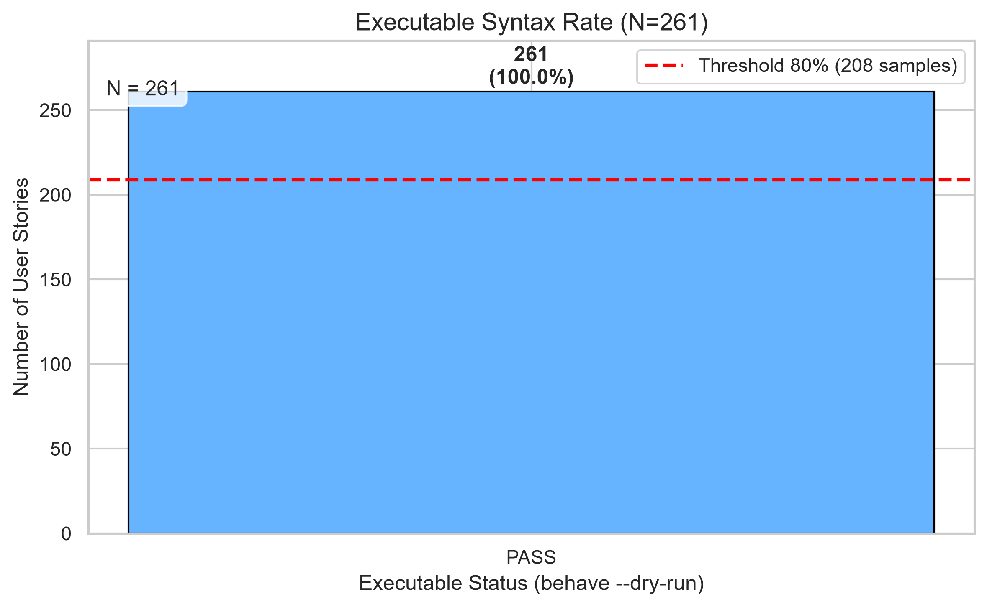
RESULTS
Kết quả — RQ2 (Cú pháp)
261/261 kịch bản chạy thành công (Tỷ lệ pass 100%).
Kiểm định Exact Binomial p-value < 0.001 (Bác bỏ giả thuyết H0).
8

Slide 10
DISCUSSION
Bàn luận
Model ChatGPT 5.4 mini vẫn chưa thể viết gherkin test chi tiết và chính xác như con người dù output đạt 100% tỷ lệ executable về cú pháp hay có skeleton cosine similarity vừa trên ngưỡng 0.85.
THREATS TO VALIDITY
Rủi ro Nghiên cứu
Rủi ro thang đo
Thuật toán Cosine Similarity có thể chưa nắm bắt được hết sắc thái ngữ nghĩa.
Rủi ro nội tại
Cách viết Prompt ảnh hưởng rất lớn đến đầu ra của LLM.
Rủi ro ngoại lai
Kết quả hiện tại mới giới hạn ở 3 dự án mã nguồn mở.
9

Slide 11
CONCLUSION
Kết luận
Model ChatGPT 5.4 mini có thể hỗ trợ QA trong việc viết nháp (drafting) khung cú pháp giúp tiết kiệm thời gian gõ code chứ không thể viết 1 gherkin chuẩn giống như con người được.
Kỹ sư QA vẫn phải là người trực tiếp review và sửa phần logic nghiệp vụ.
10

Slide 12
CẢM ƠN CÔ VÀ CÁC BẠN ĐÃ LẮNG NGHE
Nhóm 4

